Slide 1
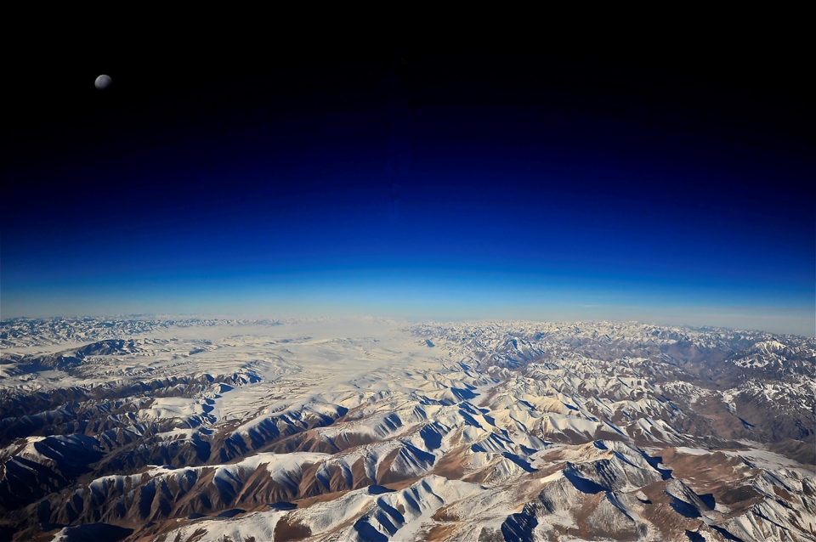
占察入净土
值天时，处地利，得人和（七）

Slide 2
《占察善恶业报经疏》： 若佛弟子，但当学习如此相法，至心归依，所观之事，无不成者。 如此相法，依于无性缘生甚深道理，故当学习，不可妄生疑贰，故云至心归依。
经千念已，而作是言：地藏菩萨摩诃萨，大慈大悲，惟愿护念我，及一切众生，速除诸障，增长净信，令今所观称实相应。

Slide 3
《占察善恶业报经疏》：
当知如此诸数，皆从一数而起，以一为本。如是数相者，显示一切众生六根之聚，皆从如来藏自性清净心一实境界而起，依一实境界，以之为本。所谓依一实境界故，有彼无明。不了一法界，谬念思惟，现妄境界，分别取著，集业因缘，生眼耳鼻舌身意等六根，以依内六根故，对外色声香味触法等六尘，起眼耳鼻舌身意等六识，以依六识故，于色声香味触法中，起违想，顺想，非违非顺等想，生十八种受。

Slide 4
诸数皆从一数而起者，单一则不成数，一与一为二，二与一为三，三与一为四，四与一为五，乃至展转无穷，无不从一起也。以一为本者，对一名二，而二之体，仍即是一。对二名三，而三之体，亦仍是一。对三名四，而四之体，亦仍是一。对四名五，而五之体，亦仍是一。乃至展转无穷，无不当位各仍是一也。 根尘相对而起六识，识之见分，还熏心种；识之相分，还熏色种。种恒生现，现恒熏种，由其集业有善、不善、非善不善三类差别，所熏种子至成

Slide 5
熟位，报得现行六尘境界，各各有违有顺及非违顺。违名苦受，酬不善因；顺名乐受，酬彼善因；非违非顺名为舍受，酬彼非善不善无记之因。今以六轮表示六根六尘六识，以十八数表十八受，并从迷于一实境界而起，则知心外无法，不堕邪因及无因论；又显六根尘识及十八受，皆依一实境界，以之为本，则知全妄即真，可悟惟心及真如观矣。此中依文，似是先有一实境界，次有无明，次有妄境，次因集业方有六根，依根取尘方有六识，实则语不顿彰，说有先后，非果有次第也。设尔，则六根六识未起

Slide 6
之前先有无明，此无明当与何等心王相应耶！今谓 八识及诸心数之性，名为一实境界，无始以来从未悟故，名为根本无明。此根本无明，秖是第七识相应之微细法执及我执耳。因此法执、我执，方于第八识体，顿现根身器界；由根境为缘，方发六识现行；而其六识种子，并是无始本具，非后方生也。初正示轮相竟。

Slide 7
印光大师开示：
念佛一法，如阿伽陀药。梵语阿伽陀，华言普生，亦云总治，以普生总治一切病故。念佛一法，能除八万四千烦恼，亦复如是。所以念佛法门包罗万象，一切诸法无不从此法界流，一切诸法无不还归此法界。以其为诸法总持，故得无法不备、无机不收也。佛唯欲众生超凡入圣，了生脱死。然众生根机不一，心愿各别。或有众生求福求寿求财求子等，只要心诚求之，有求必应。此虽是世间法，然接引下根，渐种善根，故亦满愿。若论佛之本意，

Slide 8
唯欲众生一心念佛，求生西方，仗佛慈力，临终接引往生西方。一得往生，便出三界轮回之苦。从兹渐进，以致成佛，方为念佛究竟实义。

Slide 9
梦参法师《占察善恶业报经讲记》：
然后乃可如上归敬，修行供养，至心发愿，而为占察。
必须得至心发愿，我们做这个法门，主要是为了念地藏菩萨，自然就得好处了，不占也得好处。但不要占，可能也不想拜了。不是为了占卦，肯念一千声地藏王菩萨吗?

Slide 10
蕅益大师《占察善恶业报经疏》：
若杂乱垢心，虽复称诵我之名字，而不名为闻，以不能生决定信解，但获世间善报，不得广大深妙利益。
然虽杂乱垢心称诵名字，亦获世间种种善报，所谓现离衰恼，后生人天，渐渐熏习，终成佛道，但现前不能即得广大深妙利益耳。
如是杂乱垢心，随其所修一切诸善，皆不能得深大利益。

Slide 11
《宗镜录》：
“此宗镜内，则无有一法，而非佛事。饮食为佛事者。……又如香积佛国之香饭，……若未发大乘意食此饭者，至发意乃消；已发意食此饭者，得无生忍，然后乃消；已得无生忍食此饭者，至一生补处，然后乃消；譬如有药，名曰上味，其有服者，身诸毒灭，然后乃消；此饭如是，灭除一切诸烦恼毒，然后乃消。”

Slide 12
《宗镜录》：
“或有佛土，以佛光明而作佛事，有以诸菩萨而作佛事，有以佛所化人而作佛事，有以菩提树而作佛事，有以佛衣服卧具而作佛事，有以饭食而作佛事，有以园林台观而作佛事，有以三十二相八十随形好而作佛事，有以佛身而作佛事，有以虚空而作佛事，众生应以此缘，得入律行。”

Slide 13
1、饮食为佛事； 2、色尘为佛事；
3、香尘为佛事； 4、味尘为佛事；
5、触尘为佛事； 6、菩提树为佛事； 7、衣服卧具为佛事； 8、虚空为佛事；
9、以眼根为佛事： 10、以占察轮为佛事

Slide 14
《宗镜录》：
又如明智居士。得随意出生福德藏解脱门。尔时居士。知众普集。须臾系念。仰视虚空。如其所须。悉从空下。一切众会。普皆满足。然后复为说种种法。所谓得美食而充足者。与说种种集福德行。离贫穷行。知诸法行。成就法喜禅悦食行。修习具足诸相好行。增长成就难屈伏行。善能了达无上食行。成就无尽大威德力降魔怨行。得好饮而充足者。与其说法。令于生死。舍离爱着。入佛法味等。且如优婆夷器内。明智居士空中。随意而出无限珍羞。

Slide 15
系念而雨众多美食。凡来求者。皆赴所须。得之者。
尽证法门。食之者。咸成妙道。可谓无一尘而不具足佛事。无一法而不圆满正宗。但随众生心。应所知量。循业发现。所见不同。外道见为自然。凡夫见为生死。声闻见为四谛。缘觉见为因缘。小菩萨见为但空。大菩萨见为中道。诸佛见为实相。若入宗镜。诸见并融。色尘为佛事者。如频婆娑罗王。因佛口放五色光照顶。后证阿那含果。又如宝积等五百长者。见佛净土。证无生法忍。此是睹色也。香尘为佛事者。即香饭普熏三千大千世界。

Slide 16
《宗镜录》：
色尘为佛事者。如频婆娑罗王。因佛口放五色光照顶。后证阿那含果。
《宗镜录》：
味尘为佛事者。食此饭者。身安快乐。譬如乐庄严国。触尘为佛事者。以手扪摸我。一何快乃尔。光明为佛事者。涅槃经云。遇斯光者。一切烦恼皆悉消除。

Slide 17
《华严经》：
尔时，善财见此女人，颜貌端严，色相圆满，皮肤金色，目发绀青，不长不短，不粗不细，欲界人、天无能与比；音声美妙超诸梵世，一切众生差别言音，悉皆具足，无不解了；深达字义，善巧谈说，得如幻智，入方便门；众宝璎珞及诸严具庄严其身，如意摩尼以为宝冠而冠其首；复有无量眷属围绕，皆共善根同一行愿，福德大藏具足无尽。时，婆须蜜多女从其身出广大光明，普照宅中一切宫殿；遇斯光者，身得清凉。

Slide 18
尔时，善财前诣其所，顶礼其足，合掌而住，
白言：「圣者！我已先发阿耨多罗三藐三菩提心，而未知菩萨云何学菩萨行？云何修菩萨道？我闻圣者善能教诲，愿为我说！」 彼即告言： 「善男子！我得菩萨解脱，名：离贪欲际，随其欲乐而为现身。若天见我，我为天女，形貌、光明殊胜无比；如是乃至人、非人等而见我者，我即为现人、非人女，随其乐欲皆令得见。

Slide 19
「若有众生欲意所缠来诣我所，我为说法，彼
闻法已，则离贪欲，得菩萨无著境界三昧；若有众生暂见于我，则离贪欲，得菩萨欢喜三昧；若有众生暂与我语，则离贪欲，得菩萨无碍音声三昧；若有众生暂执我手，则离贪欲，得菩萨遍往一切佛刹三昧；若有众生暂升我座，则离贪欲，得菩萨解脱光明三昧；若有众生暂观于我，则离贪欲，得菩萨寂静庄严三昧；若有众生见我频申，则离贪欲，得菩萨摧伏外道三昧；若有众生见我目瞬，则离贪欲，得菩萨佛境界光明三昧；若有众生抱持于我，则离

Slide 20
贪欲，得菩萨摄一切众生恒不舍离三昧；若有众生唼我唇吻，则离贪欲，得菩萨增长一切众生福德藏三昧。凡有众生亲近于我，一切皆得住离贪际，入菩萨一切智地现前无碍解脱。」

Slide 21
《华严经》：
时,毗目仙人即伸右手,摩善财顶,执善财手。即时，善财自见其身往十方十佛刹微尘数世界中,到十佛刹微尘数诸佛所，见彼佛刹及其众会、诸佛相好、种种庄严。又自见身于诸佛所,经一日夜,或七日夜、半月、一月、一年、十年、百年、千年,或经亿年，或阿庾多亿念，或那由他亿年，或经半劫,或经一劫、百劫、千劫,或百千亿乃至不可说不可说佛刹微尘数劫。尔时,善财童子为菩萨无胜幢解脱智光明照故,得毗卢遮那藏三昧光明;为一切佛

Slide 22
法轮三昧光明照故,得三世无尽智三昧光明。
时,彼仙人放善财手,善财童子即自见身还在本处。时,彼仙人告善财言:「善男子!汝忆念耶?」善财言:「唯!此是圣者善知识力。

Slide 23
《宗镜录》：
菩提树为佛事者。此树色香微妙。复出法音。见闻嗅触。皆悟圣道。衣服卧具为佛事者。昔阎浮提王。得佛袈裟。悬置高幢。以示国人。有病之者。睹见归命。病皆除愈。发菩提心。因此悟道。

Slide 24
《宗镜录》：
又如大集会中。虚空藏来时。纯现虚空，又如虚空藏菩萨。以虚空为库藏。雨十方无量阿僧祇世界。所雨宝物饮食衣服。

Slide 25
《大集经》：
佛告舍利弗。东方去此度十恒河沙国土微尘等世界。彼有世界名曰[不眴]。是中有佛号曰[普贤如来]应正遍知明行足善逝世间解无上士调御丈夫天人师佛世尊今现在。 其土无有王者之名。唯除普贤如来法王。 彼佛世尊及诸菩萨。不以文字而有所说。 彼诸菩萨唯修观佛。谛视无厌。目不曾眴。即便能得念佛三昧悟无生忍。是故彼土名曰[不眴]。

Slide 26
善导大师开示：
弥陀世尊本发深重誓愿，以光明名号摄化十方。但使信心求念，上尽一形，下至十声、一声等，以佛愿力，易得往生。

Slide 27
善导大师开示：
一者，决定深信：自身现是，罪恶生死凡夫，旷劫以来，常没常流转，无有出离之缘。
二者，决定深信：彼阿弥陀佛四十八愿，摄受众生，无疑无虑，乘彼愿力，定得往生。

